Slide 1
Rolul fiecaruia in educatie..

Slide 2
Rolul elevului:
Copiii care frecventeaza scoala se numesc elevi, iar ei au dreptul de a-si insusi cunostintele prin invatare si comportament disciplinat. Facand acest lucru vor avea un viitor stralucit, plin de succese, dar pentru acesta este mult de muncit.

Slide 3
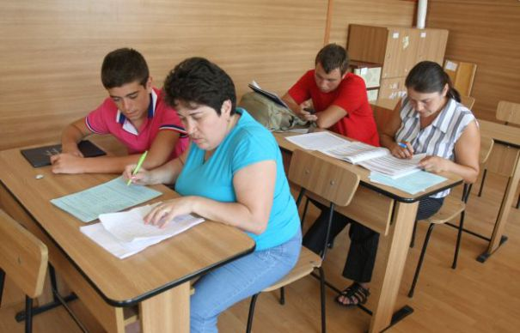
Rolul tinerilor care s-au lasat de scoala:
Rolul acestor tineri este de a-si da seama de ceea ce au facut si sa se gandesca mai bine. Exista scoli in care sunt clase ‘’A doua sansa’’, iar acestia pot sa mearga linistiti deoarece, in viitor, nu o sa regrete aceasta decizie.

Slide 4
Rolul parintilor:
Parintii joaca cel mai important rol din viata copilului si in formarea lui. Ei trebuie sa-i invete si sa-i ajuta sa se aprecieze pe sine si pe ceilalti, cum sa se comporte si sa-i indrume pe drumul cel bun, iar atunci cand fac ceva gresit sa le spuna si sa ii corecteze ca data viitoare sa nu mai greseasca.
Aici nu depinde doar de posibilitatile pe care le au, ci si de intelegerea si armonia din familie.

Slide 5
Rolul profesorilor:
Profesorul indeplineste o profesiune de o deosebita importanta, aceea care asigura formarea si pregatirea personalitatii elevilor, pregatirea lor profesionala.

Slide 6
Rolul psihologului:
Uneori, psihologul poate inlocui un parinte si poate ajuta copilul sa treaca mai usor peste anumite momente dificile din viata sa. Un copil care ii cere sfatul in privinta cu vreo problema si este tulburat, psihologul il linisteste si incearca sa gaseasca amandoi o solutie.

Slide 7
Educatia este foarte importanta din totdeauna, iar sfaturile (bune) a acelor persoane care vor sa ii ajute pe copii sunt bine-venite oricand.

